Slide 1
Лекція 2
Пріоритети споживачів як базовий елемент бізнес-моделі компанії

Slide 2
Економічне трактування категорії «пріоритети споживачів»
В класичному тлумаченні попит споживачів трактується як певна кількість окремих товарів чи послуг, яку вони готові купити при визначеному рівні цін. Таким чином, за критерієм часу, попит – це обсяг незадоволених потреб споживачів у певний відносно короткий період. Іншими словами - це те, що споживачі прагнуть отримати сьогодні. Крім цього, попит характеризує потребу споживачів у продукті чи послузі із відомим їі рівнем цінності.

Slide 3
Пріоритети споживачів – це нова категорія, яка, на противагу попиту, має інші ознаки.
У вузькому розумінні пріоритети споживачів характеризують, яким товарам чи послугам у залежності від певних обставин, вони надають перевагу. У цьому розумінні пріоритети споживачів відповідають на питання “який товар або послугу обрав би споживач за інших умов”? Таке визначення суті споживчих пріоритетів передбачає, що на ринку вже існують альтернативні товари чи послуги, однак через певні обставини (низька купівельна спроможність, обмежена пропозиція тощо) споживач не може їх у даний час придбати.

Slide 4
У контексті формування бізнес-моделі компанії потрібно говорити про пріоритети споживачів у ширшому розумінні цього поняття. А саме, як певний рівень потреб, які в даний період часу не можуть бути задоволені, оскільки на ринку ще немає пропозиції товарів чи послуг із відповідними характеристиками чи функціями. Тобто, це підсвідоме відчуття споживачем неповної задоволеності своїх вимог, що можна охарактеризувати питанням “яку додаткову або нову цінність хотів би споживач отримати в перспективі?”

Slide 5
Важливим критерієм задоволення пріоритетів споживачів є наявність у продукту чи послуги певної споживчої цінності – такої їх характеристики, яка забезпечує споживачу певний рівень добробуту у процесі задоволення його потреб. В іншому випадку продукти чи послуги мають лише найпростішу характеристику корисності. Для набуття цінності неохідно, щоб корисність продукту чи послуги поєднувалась із такою характеристикою як рідкісність, унікальність.

Slide 6
Структура споживчої цінності продукту чи послуги:
- матеріальні характеристики;
- нематеріальні характеристики;
- наявність ексклюзивних характеристик;
- рівень кастомізації продукту чи послуги.

Slide 7
Таким чином, цінність будь-якого продукту чи послуги – це можливість задовільнити пріоритети споживачів. Здатність компанії створювати необхідний рівень цінності, що відповідає пріоритетам споживачів є головною характеристикою її бізнес-моделі.

Slide 8
У процесі дослідження споживчої цінності необхідно виділяти
кілька її видів:
— базова цінність — споживча цінність, закладена в продукцію на етапі проектування. Вона характеризується експлуатаційними показниками якості, до яких відносяться показники призначення (функціональні), надійності (безвідмовність, довговічність, ремонтопридатність, збереженість), технічної естетики (цілісність композиції, досконалість товарного вигляду), екологічності, безпеки і транспортабельності тощо;
— постійна цінність — додаткова споживча цінність, яка діє протягом усього життєвого циклу продукції, але має до базових цінностей не пряме, а опосередковане відношення;

Slide 9
— тимчасова споживча цінність — додаткова цінність, що
має пряме відношення до вигляду і якості продукції, але проявляється тимчасово, іноді сезонно, зазвичай менше життєвого циклу товару: новизна, мода, престиж;
— супутня цінність — додаткова споживча цінність, непов’язана із продукцією безпосередньо, але вона полегшує або ускладнює умови її придбання чи експлуатації;
— привнесена цінність — це, як правило, цінність інформаційного характеру: реклама, виставки, конкурси;
— універсальна цінність — це ринкова вартість продукції або
її ціна. Ціна — головна цінність, яка, як дзеркало, адекватна споживчим властивостями.

Slide 10
Одним із завдань управління бізнес-моделлю є неперервне оновлення продуктового портфеля на основі вивчення майбутніх пріоритетів споживачів, на формування яких впливають зовнішні та внутрішні чинники, що проходять крізь призму загальної системи прийняття рішень

Slide 11
Реалізація «каскаду» пріоритетів споживачів у бізнес-моделі компанії
Формування унікальної бізнес-моделі потребує розуміння багатьох аспектів існуючих і перспективних потреб споживачів. Загалом у споживачів є два види потреб:
ті, що явно виражені через їх попит на певні товари чи послуги на ринку сьогодні;
ті, що в даний період “замовчуються” споживачами або ігноруються компаніями.

Slide 12
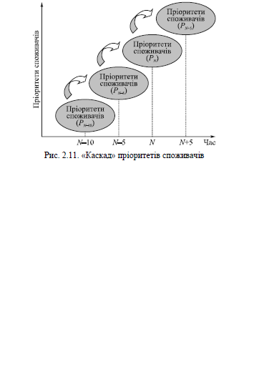

Slide 13
Побудову “каскаду” пріоритетів споживачів доцільно здійснювати ретроспективно (за останні 5-10 років) та із проекцією на майбутні 3-5 років щодо базового періоду (рік N).
Аналіз пріоритетів за попередні періоди (N-10, N-5 років), які, по суті, є вже втіленим попитом споживачів, дозволить компанії визначити, на скільки вона задовольняла потреби покупців у минулому. Крім цього, ретроспективне вивчення попиту споживачів дозволить компанії зробити висновок про особливості зміни їх потреб і вимог, а також зрозуміти логіку формування їх ринкового вибору.

Slide 14
Ця інформація у поєднанні з дослідженнями ринкової ситуації у період N є основою для:
характеристики елементів системи прийняття рішень споживачами;
визначення чинників формування та зміни пріоритетів споживачів.
Кінцевою метою формування “каскаду” пріоритетів споживачів є передбачення компанією пріоритетів споживачів на перспективний період (N+5 років).

